Slide 1
取得金利データの補間（イールドカーブ補間ツール）
金利データの補間
Smith-Wilson法
スワップション
リスク性資産モデル
確率論的シナリオ
CEシナリオ
スワップ金利（または無リスク金利）
日本 ➡ JGB（日本国債）
その他諸外国（米，英，豪，新） ➡ スワップ金利
理論時価評価，ディスカウントファクター（DF）
ブートストラップ法によるDFの算出
将来時点のCFの割引（日本における無リスク金利評価）
フォワードレート
イールドの補間では，フォワードの二乗誤差を目的関数に設定
市場慣習
補害する際の期間（例えば，EURなら1年）
最適化問題，目的変数，スムージングパラメータ（ウェイト）
2回目の最適化時では，目的変数の各項にウェイトを付けたものを
最小化するように設定

Slide 2
取得金利データの補間（イールドカーブ補間ツール）
金利データの補間
Smith-Wilson法
スワップション
リスク性資産モデル
確率論的シナリオ
CEシナリオ
Smith-Wilson法
イールドカーブの補外に使用するロジック
ブートストラップ法によるDFの算出
将来時点のCFの割引（日本における無リスク金利評価）
終局フォワードレート（Ultimate Forward Rate : UFR）
超長期金利の補外手法の1つとして，フォワードレートを終局的にある一定の
水準に向けて収束させる前提の下，超長期金利の補外を実施．
その際の，終局のフォワードレート水準をUFRと呼ぶ．
最終流動点（Last Liquid Point : LLP）
市場金利をそのまま使用する最終点（日本国債なら40年，EURなら60年）
収束期間（Convergence Period : CP）
最終流動点から終局金利への収束期間

Slide 3
確実性等価シナリオ（CEシナリオ）
金利データの補間
Smith-Wilson法
スワップション
リスク性資産モデル
確率論的シナリオ
CEシナリオ
確実性等価（Certainty Equivalent）
リスク評価にて確実性等価とは「期待CFからリスク額を控除した額」
リスク性資産から期待されるリスクプレミアムは考慮しない（上記の通り）
確実性等価（CE）は期待CFをリスクフリーレートで割り引いて現価
ヒストリカルデータから求まる1本のシナリオをCEシナリオという
リスクフリーレート
銀行の信用リスク等を反映しないリスク・フリーに近い金利
（野村証券サイト参考）
EEV原則・MCEV原則では，リスクフリーレートとしてスワップ・レートを参照する
旨を記載（国債金利も可）

Slide 4
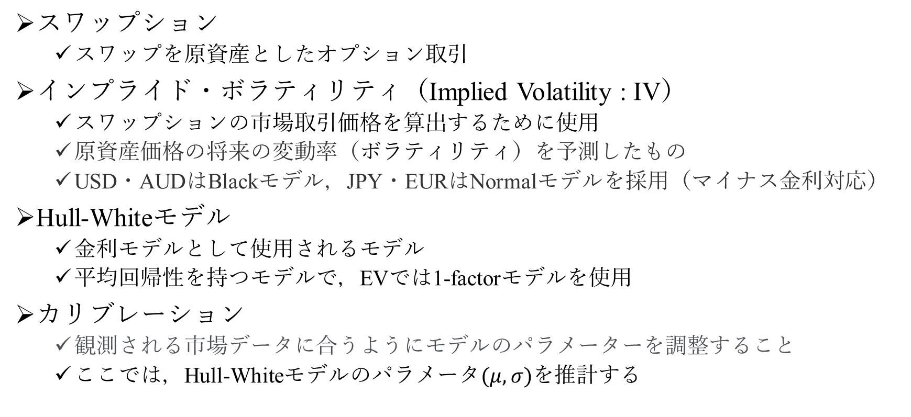
金利モデル（スワップション）
金利データの補間
Smith-Wilson法
金利モデル
リスク性資産モデル
確率論的シナリオ
CEシナリオ
スワップション
スワップを原資産としたオプション取引
インプライド・ボラティリティ（Implied Volatility : IV）
スワップションの市場取引価格を算出するために使用
原資産価格の将来の変動率（ボラティリティ）を予測したもの
USD・AUDはBlackモデル，JPY・EURはNormalモデルを採用（マイナス金利対応）
Hull-Whiteモデル
金利モデルとして使用されるモデル
平均回帰性を持つモデルで，EVでは1-factorモデルを使用
カリブレーション
観測される市場データに合うようにモデルのパラメーターを調整すること
ここでは，Hull-Whiteモデルのパラメータ$(μ,σ)$を推計する

Slide 5
株式・リスク性資産モデル
金利データの補間
Smith-Wilson法
スワップション
リスク性資産モデル
確率論的シナリオ
CEシナリオ
Black-Scholes式
市場で取引される株式価格（市場価格）の導出に使用
インプライド・ボラティリティ（Inplied Volatility : IV）
原資産価格の将来の変動率（ボラティリティ）を予測したもの
市場価格の算出に使用
リスク性資産モデル
Hull-Whiteモデルにより導出される価格モデルを使用
カリブレーション
リスク性資産のモデルパラメータの推計

Slide 6
確率論的シナリオ
金利データの補間
Smith-Wilson法
スワップション
リスク性資産モデル
確率論的シナリオ
CEシナリオ
Black-Scholes式
市場で取引される株式価格（市場価格）の導出に使用
インプライド・ボラティリティ（Inplied Volatility : IV）
原資産価格の将来の変動率（ボラティリティ）を予測したもの
市場価格の算出に使用
リスク性資産モデル
Hull-Whiteモデルにより導出される価格モデルを使用
カリブレーション
リスク性資産のモデルパラメータの推計

Slide 7
スケジュール
金利データの補間
Smith-Wilson法
スワップション
リスク性資産モデル
確率論的シナリオ
CEシナリオ
日程 | 実施事項 | 備考
4月22日 | 新入社員の研修終了予定日
4月25日～28日
スケジ

